Slide 1
Модель мультипликатора

Slide 2
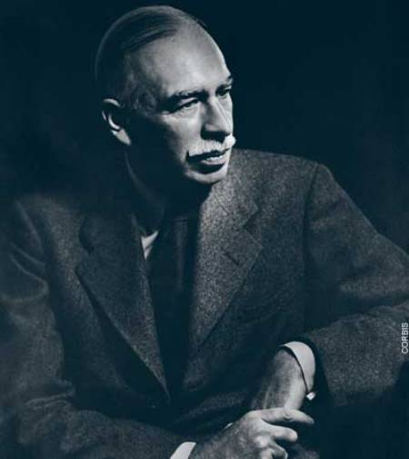
«Самыми серьезными недостатками экономической системы общества, в котором мы живем, являются его неспособность обеспечить полную занятость и присущее ему произвольное и неравномерное распределение богатства доходов.»
Джон Майнард Кейнс
(John Maynard Keynes)

Slide 3
Модель мультипликатора
Любая рыночная экономика переживает определенные колебания деловой активности, когда во время экономического спада резко повышается безработица или когда быстрый рост денежной массы в обращении и большие государственные рас­ходы приводят к росту инфляции. В этой главе мы рассмотрим кейнсианскую модель мультипликатора, которая представляет собой простейший подход к пониманию того, как изменения совокупного спроса влияют на национальный продукт. В соответствии с простейшим механизмом мультипликатора, описанным в первой части этой главы, увеличение инвестиций повышает доход потребителей и, следовательно, приводит к целому ряду последовательного увеличения расходов, правда, с некоторым затуханием. Таким образом, изменение уровня инвестиций, умножаясь, приводит к еще большим увеличениям объемов производства.

Slide 4
На самом деле, как вы узнаете во второй половине этой главы, сфера применения механизма мультипликатора не ограничивается одними лишь инвестициями. В сущности, любое изменение в объемах государственных закупок, экспорте или исходящем извне потоке расходов также приведет к многократному увеличению объемов производства. Ниже мы покажем, что государственные закупки оказывают почти такой же мультипликативный эффект на объемы производства, как и инвестиции. Этот вывод позволил многим специалистам в области макроэкономики рекомендовать использование фискальной политики в качестве инструмента стабилизации экономики.

Slide 5
Основные положения модели мультипликатора
Каждый раз, когда экономисты пытаются понять такие процессы, как взаимосвязь между увеличением расходов на оборону в военное время и быстрым ростом ВВП или взаимосвязь между снижением налогов в 60-е или 80-е и ростом экономики в долгосрочном периоде, они зачастую обращаются к модели мультипликатора, как к наиболее простой и действенной.
Что же на самом деле представляет собой модель мультипликатора? Этому вопросу посвящена значительная часть макроэкономической теории. Термин “мультипликатор" возник благодаря способности каждого доллара при определенном способе его вкладывания (инвестирования) увеличивать ВВП более чем на один доллар (мультипликационные изменения). Модель мультипликатора объясняет, как изменения в инвестициях, международной торговле, бюджетной и налоговой политике могут влиять на объем выпуска и уровень безработицы в экономике с неполным использованием ресурсов.

Slide 6
В данной главе описана самая простая модель мультипликатора, которая помогает понять, какие изменения происходят в структуре частных внутренних инвестиций в оборудование или строительство. Их размер, конечно же, может регулироваться с помощью фискальной или кредитно-денежной политики. Данный вопрос будет рассмотрен во втором разделе данной главы и в двух последующих главах.
Во время изучения модели мультипликатора вы увидите, что она имеет много общего с уже знакомой вам моделью AS - AD . Вне сомнений, это не альтернативные теории. Однако модель мультипликатора объясняет поведение совокупного спроса, показывая, как влияют на определение его уровня такие переменные, как потребление, инвестиции и др. Данная модель является особым случаем модели совокупного спроса и совокупного предложения.
Основой анализа мультипликатора выступает предположение о неизменности цен и ставок заработной платы в краткосрочном периоде. По причине их фиксированности, все виды шоков или методы экономической политики приводят к изменению объема выпуска и занятости.

Slide 7
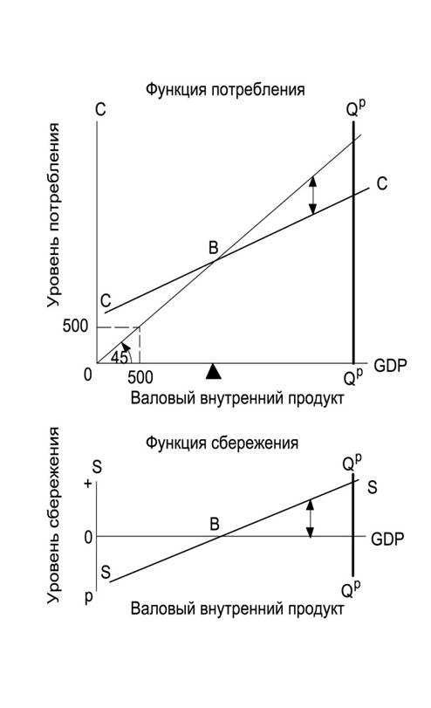
Объем выпуска продукции: сбережения и инвестиции
В первую очередь, мы должны показать взаимосвязь инвестиций со сбережениями в модели мультипликатора. Функции совокупного потребления и сбережения показаны и на Рис.1^. Каждая точка на прямой сбережений показывает желаемый или планируемый уровень потребления при данном уровне дохода. Два графика тесно взаимосвязаны: поскольку С + S всегда равно величине располагаемого дохода, который имеется в наличии на данный момент, линии потребления и сбережения являются зеркальным отображением друг друга и в сумме всегда образуют биссектрису. Мы также изобразили график SS на Рис. 2.
^ В данном случае мы умышленно упрощаем картину, не учитывая налоги, нераспределенную прибыль корпораций, внешнюю тор­говлю, расходы на брак и фискальную политику государства. В данном случае величины национального дохода, располагаемого дохода и ВВП равны между собой. Согласно данным главы 22 кривые потребления и сбережения обозначены на графике, как СС и SS соответственно. Данные кривые являются зеркальным отображением друг друга, следовательно, точка по­рогового дохода В на верхнем графике соответствует точке нулевых сбережений на нижнем графике, где SS пересекает горизонтальную ось. Две точки на графике (слева), на уровне “500" демонстрируют важное свойство биссектрисы: любая ее точка лежит на одинаковом расстоянии от оси абсцисс и ординат. Серая полоса показывает уровень потенциального ВВП.
Рис. 1. Определение уровней потребления и сбережений посредством совокупного объема производства

Slide 8
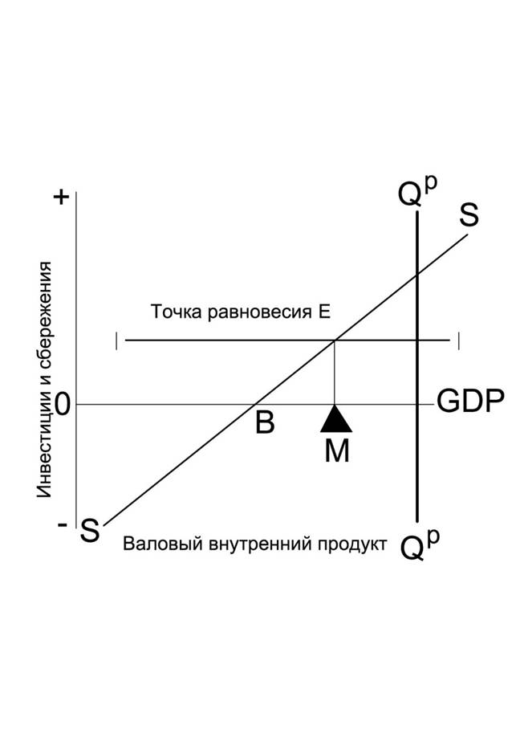
Из вышесказанного следует, что сбережения и инвестиции зависят от различных факторов: сбережения в большинстве случаев зависят от величины располагаемого дохода, в то время как инвестиции непосредственно зависят от таких факторов как величина выпуска, процентная ставка банков, налоговая политика, ожидания предпринимателей. Для облегчения задачи, мы представим инвестиции в качестве внешней (экзоген­ной) переменой, значение которой нельзя изменить с помо­щью нашей модели.
Предположим, что возможности инвестирования таковы, что размеры вкладов за год составляют 200 млрд долл., незави­симо от уровня ВВП. Следовательно, если мы начертим гра­фик инвестиций относительно ВВП,то он примет вид гори­зонтальной линии. Динамика внешних инвестиций показана на Рис.2, где график инвестиций обозначен отрезком II, от­личным от отрезка SS, — прямой сбережений, (запомните, что II не значит римское 2.)
Прямые сбережений и инвестиций пересекаются в точке Е на графике 2. Эта точка соответствует уровню ВВП, который достигается в точке М и представляет собой точку равновесного объема выпуска продукции в модели мультипликатора. Точка пересечения прямых сбережений и инвестиций соответствует равновесному уровню ВВП, к которому всегда стремится национальный выпуск.
Рис.2. Уровень равновесия объема национального продукта определяется пересечением прямых сбережения и инвестиций.

Slide 9
Понятие равновесия
Почему мы считаем точку Е на Рис. 2 точкой равновесия? Причина заключается в том, что данный уровень сбережений, инвестиций и выпуска отражает полное соответствие желаемого уровня сбережений домашних хозяйств и желаемого уровня инвестиций предприятий. Когда желаемый уровень сбережений и инвестиций не равны между собой, объем выпуска будет либо увеличиваться. либо уменьшаться.
Графики сбережений и инвестиций, показанные на Рис. 2, являются желаемыми (планируемыми) уровнями. Таким образом, при объеме выпуска, соответствующем точке M, предприниматели будут осуществлять инвестиции, равные вертикальному отрезку ME. Также при данном уровне доходов домашние хозяйства будут осуществлять сбережения на сумму равную отрезку ME. Однако в реальной жизни фактические сбережения не всегда равны плановым (или фактические ин­вестиции плановым). Люди могут ошибаться, или же они могут не точно прогнозировать будущее. Когда случаются подобные "промахи", уровни фактических сбережений и инвестиций отклоняются от запланированных.
Рис.2. Уровень равновесия объема национального продукта определяется пересечением прямых сбережения и инвестиций.

Slide 10
Чтобы увидеть, как изменяется уровень выпуска, если уро­вень плановых сбережений и инвестиций совпадает, мы рассмотрим три случая. В первом случае, соответствующем точке E, когда прямая, отображающая планируемый уровень инвестиций, пересекается с прямой, отображающей планируемый уровень сбережений. И когда планы каждого из хозяйствующих субъектов выполняются, каждый будет продолжать заниматься тем, чем занимался до сих пор, т.е. сберегать и инвестировать в тех же объемах.
В состоянии равновесия предприятия не будут искать дополнительные источники пополнения товарно-материальных запасов и не будут ощущать давление со стороны торговли, вынуждающей их производить дополнительное количество товаров. Объемы производства, количество занятых, уровень доходов и расходов так же будут стабильными. В данном случае ВВП, находящийся в точке E, можно вполне обоснованно считать равновесным.
Во втором случае уровень ВВП находится выше точки E, то есть правее точки M, на уровне доходов, при котором уровень сбережений превышает уровень инвестиций. Данный ВВП мы не можем назвать равновесным, поскольку уровень доходов домашних хозяйств позволяет им сберегать больше, чем пред­приятия хотят вкладывать в развитие производства. Предпри­ятия будут иметь слишком мало клиентов и слишком много не­реализованной продукции на складах. Что же делать предпри­нимателю, чтобы исправить положение? Они могут уменьшить выпуск продукции и уволить часть работников. Данные действия приведут к уменьшению ВВП и его смещению вдоль кривой влево на Рис. 2. Экономика вновь обретет равновесие в точке E.
Рис.2. Уровень равновесия объема национального продукта определяется пересечением прямых сбережения и инвестиций.

Slide 11
На основе вышесказанного, вы сможете самостоятельно проанализировать третий случай. Опишите ситуацию, при которой ВВП находится ниже равновесного уровня, указав все силы, ко­торые будут способствовать возвращению ВВП в точку E.
Проанализировав три случая, мы можем сделать следующее заключение.
Единственным равновесным уровнем ВВП на графике является точка Е, где планируемые сбережения равны планируемым инвести­циям. В любом другом случае уровень сбережений, которые хотят про­извести домашние хозяйства, не совпадает с уровнем инвестиций, ко­торый желают осуществить предприниматели. Эти диспропорции повлекут за собой изменения в объеме выпуска продукции и уровне за­нятости, возвращая экономику в состояние равновесия.

Slide 12
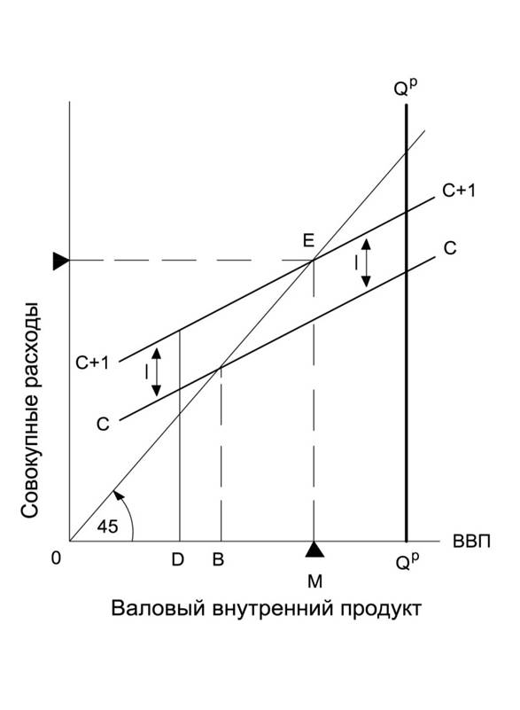
Определение объема производства: потребление и инвестиции
В дополнении к равенству “сбережения инвестиции” можно воспользоваться и другим методом определения равновесного объема производства. Результаты использования данного метода будут такими же. как и в предыдущем случае, однако он намного легче, благодаря чему получил широкое распространение.
Этот метод носит название “потребление + инвестиция” (или С + I). Он показан на Рис. 3, демонстрирующем прямую совокупных расходов, которая напрямую связана с совокуп­ным объемом производства и совокупным доходом. Линия СС определяет функцию потребления, которая включает в себя уровень желаемого объема потребления в соответствии с уровнем дохода в каждой его точке, прибавляя желаемый уровень инвестиций (фиксированный в точке F) к функции по­требления. Данная зависимость желаемых совокупных расхо­дов (или С + I) представлена прямой С + I на Рис.3.
Рис. 3. Метод «расходов» позволяет определить равновесный уровень ВВП в точке пересечения прямой C+I с биссектрисой.

Slide 13
Сумма прямых СС и II в итоге образует C+I, т.е. прямую совокупных доходов. В точке Е, где данная прямая пересекает биссектрису, мы получим то же равновесие как и при методе равенства сбережений и инвестиций. (запомните схожесть данных методов, проиллюстрированных на Рис.2 и Рис.3 состоит в том что мы добавляем к CC инвестиции на Рис.3, величина которых равна II, а равновесный объем на Рис.2 находится в точке Е).
Рис.2
Рис.3

Slide 14
Затем для определения равновесного уровня ВВП нанесем на график вспомогательную линию — биссектрису. В любой точке данной прямой общий уровень потребительских расхо­дов плюс расходы на инвестиции (откладываемые на вертикальной оси) точно равен совокупному объему выпуска (откла­дываемому на горизонтальной оси).
После всех операций мы можем вычислить равновесный объем выпуска на Рис. 3, в точке где предполагаемые расходы представленные прямой С + I, равны совокупному объему выпуска, экономика находится в состоянии равновесия.
Прямая совокупных расходов (C+I) определяет уровень расходов, к которому будут стремиться потребители и предприниматели при каждом объеме выпуска. Экономика достигает равновесного состояния в точке пересечения прямой С + I и биссектрисы. На Рис. 3 данная точка обозначена буквой Е. В данной точке экономика находится в состоянии равновесия, поскольку уровень планируемых расходов на потребление и инвестиции равен уровню совокупного объема выпуска.
Рис. 3. Метод «расходов» позволяет определить равновесный уровень ВВП в точке пересечения прямой C+I с биссектрисой.

Slide 15
Механизм регулирования
Самое главное понять, почему именно точка Е является равновесной. Равновесие достигается в той точке, в которой запланированные расходы (С и I) будут равны запланирован­ному объему выпуска. Что же произойдет в том случае, если си­стема переместится из точки E, скажем в точку D, как показано на Рис.3? При данном уровне выпуска прямая расходов С+I размещается над биссектрисой, таким образом запланирован­ный объем расходов С + I будет выше запланированного объе­ма выпуска. Это означает, что спрос будет опережать предло­жение, что приведет к пустым полкам в магазинах и огромным очередям у касс.
При такой ситуации неравновесного состояния экономи­ки производители получат огромное количество заказов от оп­товых и розничных торговцев. Производители, стараясь вы­полнить данные заказы, будут наращивать производственные мощности и создавать новые рабочие места. Следовательно, несовпадение запланированных уровней объема выпуска и расходов по­влечет за собой изменения в самом объеме выпуска.
Рассуждая таким образом, можно сделать вывод, что точка Е(равновесие) достигается только при условии производства предприятиями такого количества продукции, которое поку­патели готовы приобрести; данное равновесие достигается именно в точке E. Именно здесь экономика достигает своего равновесия. (Не забудьте проанализировать ситуацию, при которой фактический объем выпуска превышает равновесный.)
Рис. 3. Метод «расходов» позволяет определить равновесный уровень ВВП в точке пересечения прямой C+I с биссектрисой.

Slide 16
Запланированные и фактические величины. В данной главе постоянно говорилось о терминах «планируемые» и «желаемые» расходы и «объем выпуска». Данные термины подчер­кивают разницу между величиной запланированного потребления, инвестициями, которые определяются функцией потребления или инвестиций, и фактической величиной потребления или инвестиций.
Данное различие подчеркивает то, что ВВП является равновесным только в том случае, когда желания предпринимателей и потребителей относительно величины потребления и инвестирования совпадают. В соответствии со статистическими данными системы национальных счетов, и при спаде, и при подъеме экономики, инвестиции и сбережения должны быть равны. Однако в действительности, фактические инвестиции всегда отличаются от плановых. В том случае, когда фактиче­ский уровень продаж не соответствует плановому, предприятия переживают непредсказуемое увеличение или уменьшение запасов готовой продукции. Только в том случае, когда запланированные расходы (С +I) равны запланированному объему выпуска, не будет наблюдаться тенденции к изменению объема выпуска, величины доходов или расходов.

Slide 17
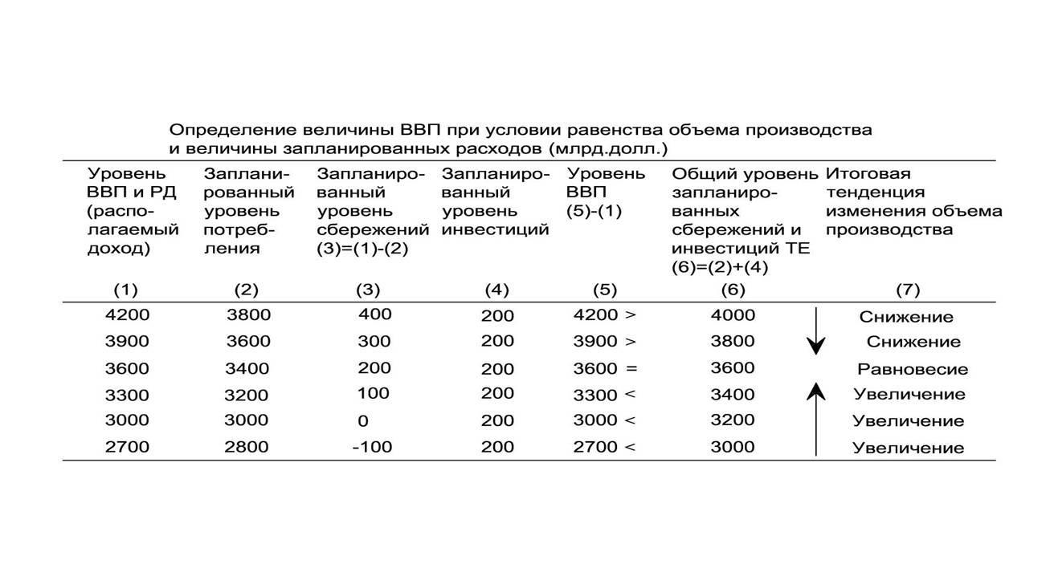
Попробуем сосчитать
Простые математические действия помогут вам понять, почему равновесный объем выпуска достигается при равенстве запланированных расходов и инвестиций.
Табл.1 демонстрирует простой пример функций потребления и сбережений. Когда экономика находится в точке порогового уровня дохода, который свидетельствует о том, что страна настолько бедна, что о сбережениях не может быть и речи, доход равен 3000 млрд долл. Каждый раз, когда величи­на дохода увеличивается на 300 млрд долл., величина сбережений возрастает на 100 млрд долл., а величина потребления - на 200 млрд долл. Другими словами, предельная склонность к потреблению равна 2/3, в то время как предельная склонность к сбережению – 1/3.
Таблица 1. Равновесный объем выпуска может быть рассчитан посредством математических действий .^

Slide 18
^Данные приведенные в строке, выделенной жирным шрифтом, соответствуют уровню равновесного ВВП. В данном случае произведенная на сумму 3600 долл. продукция способна полностью удовлетворить все потребности в потребительских товарах и инвестициях. Информация, приведенная выше этой строки, свидетельствует об избытке товарно-материальных запасов производителей, что непременно приводит к сокращению производства. Предприниматели будут вынуждены сокращать производство до тех пор, пока уровень ВВП не достигнет равновесного значения. И, наоборот, зеркальное отображение данной ситуации мы можем наблюдать в строчках, расположенных ниже.
Предположим, что мы имеем дело только с внешними инвестициями. Их величина постоянна и рав­няется 200 млрд. долл., как показано в столбце (4) Табл. 1. Из этого следует, что на каждом последующем уровне ВВП величина инвестиций будет равняться 200 млрд. долл.
Столбцы (5) и (6) содержат наиболее важную информацию. В столбце (5) приводятся сведения о величине ВВП (данные этого столбца точно соответствуют данным столбца (1); в столбце (6) информация о том, какой объем товаров смогут продать компании исходя из запланированных объемов потребления и инвестиций. Здесь приведена число­вая информация о положении линии С + I на Рис. 3.
В том случае, если предприниматели произведут количество продукции, намного пре­вышающее сумму, которую потребители могут и хотят потратить, они вынуждены будут сокращать объемы производства и увольнять рабочих.
Рис. 3. Метод «расходов» позволяет определить равновесный уровень ВВП в точке пересечения прямой C+I с биссектрисой.

Slide 19
Таблица 1. Равновесный объем выпуска может быть рассчитан посредством математических действий .

Slide 20
Обратившись к данным первой строки Табл. 1, мы видим, что уровень ВВП достигает 4200 млрд, долл., в то время как запланированные расходы (см. столбец (6)) всего лишь 4000 млрд. долл. При такой ситуации на предприятиях возникнут избытки товарно-материальных запасов и они все свои силы направят на исправление данной ситуации и снижение ВВП. Совсем другой картине соответствует нижняя строка Табл. 1, где совокупные расходы равны 3000 млрд, долл., в то время как производство 2700 млрд, долл. Товарно-материальные запасы будут стремительно уменьшаться, что вынудит предприятия наращивать объемы производства и создавать новые рабочие места.
Таблица 1. Равновесный объем выпуска может быть рассчитан посредством математических действий .

Slide 21
Теперь мы можем сказать, что как только предприятия начинают производить больше продукции, чем могут продать, они вынуждены сокращать производство, что повлечет за собой снижение ВВП. Однако, когда спрос на их продукцию будет превышать предложе­ние, они увеличат объем производства, что повлечет за собой повышение ВВП.
Только в том случае, когда уровень производства в столбце (5) будет равен величине планиру­емых расходов в столбце (6), экономика достигнет состояния равновесия. Выручка от продажи выпущенной продукции будет позволять поддерживать производство на фиксированном уровне. При данной ситуации величина ВВП будет оставаться неизменной.
Таблица 1. Равновесный объем выпуска может быть рассчитан посредством математических действий .

Slide 22
Мультипликатор
Ну каким образом все то, что сказано выше, относится к мультипликатору? Чтобы ответить на этот вопрос, рассмотрим, как же внешние инвестиционные расходы влияют на уровень ВВП. Не секрет, что увеличение объема инвестиции влечет за собой увеличение объема выпуска и создание новых рабочих мест. Однако, насколько велико это влияние, и как будет изменяться величина ВВП? Модель мультипликатора демонстрирует взаимосвязь между увеличением инвестиции и ВВП, последний изменяется на большую величину, чем объем инвестиций.
Мультипликатор представляет собой число, которое показывает, во сколько раз требуется увеличить сумму инвестиций, чтобы вычислить произошедшее в результате этих инвестиций изменение совокупного выпуска продукций.
Например, сумма инвестиций возросла на 100 млрд. долларов. Если данное повышение вызвало повышение ВВП на 300 млрд. долларов, то мультипликатор равен 3, если –на 400 млрд. долларов, то -4.

Slide 23
Ангар и плотники.
Почему мультипликатор всегда больше 1? Предположим, что я создаю новые рабочие места, нанимая плотников, чтобы построить ангар; на данное мероприятие я выделяю 1000 долларов. Нанятые мною рабочие получат дополнительный доход, равный 1000 долларов. Если предельная склонность к потреблению у моих рабочих составит 2/3 от дохода, 666,67 долларов из тысячи пойдет на покупку потребительских товаров. Производитель данных товаров получат дополнительный доход, равный 666,67 долларов. Если их предельная склонность к потреблению будет равняться тоже 2/3 дохода, то, в свою очередь, они потратят 444,44 долларов или 2/3 суммы, равной 666,67 долларов (или 2/3 от 2/3 от 1000 долларов). Процесс будет продолжаться, и с каждым разом на потребление будет уходить 2/3 суммы, которая была израсходована в предыдущий раз.
Таким образом осуществленные мной всего один раз инвестиции, равные 1000 долларов, вызовут цепную реакцию вторичных потребительских расходов. Однако на практике данная реакция конечна, в отличие от теории.

Slide 24
С помощью незамысловатых вычислений мы можем найти сумму общего пророста суммы расходов:
1000.0 долл. | или | 1х1000 долл.
+ |  | +
666.67 |  | (2/3)х1000 долл.
+ |  | +
444.44 |  | ((2/3)^2)x1000 долл.
+ |  | +
296.30 |  | ((2/3)^3)x1000 долл.
+ | = | +
197.53 |  | ((2/3)^4)x1000 долл.
+ |  | +
- |  | -
- |  | -
- |  | -
3000 долл. |  | (1/(1-(2/3))) х1000,3х1000 долл.

Slide 25
Вычисления показали, что в случае, если предельная склонность к потреблению равна 2/3, мультипликатор равен 3, он состоит из единицы первоначальных инвестиций и двух единиц дополнительных вторичных потребительских расходов.
Подобные расчеты дадут нам мультипликатор, равный 4, если предельная склонность к потреблению будет равна 3/4, поскольку 1+3/4+(3/4)²+(3/4)³+…=4; а при предельной склонности к потреблению равный S, мультипликатор равен 2^.
^Формула расчета геометрической прогрессии такова:
1+r+r²+r³+…+r^{n}=1/(1-r),
При условии, что абсолютная величина предельной склонности к потреблению равна r, но при этом меньше 1.
Величина мультипликатора, таким образом, непосредственно зависит от величины предельной склонности к потреблению. Подобный результат может быть достигнут, если мы воспользуемся понятием «предельной склонности к сбережению». Мультипликатор будет равен 4, в том случае, если предельная склонность к потреблению будет равна 3/4, в то время как предельная склонность к сбережению будет равняться 1/4. Мультипликатор будет равен 3 в том случае, если предельная склонность к сбережению будет равняться 1/3. Таким образом, если предельная склонность к сбережению равна 1/х, то мультипликатор равен х.

Slide 26
Таким образом, вы должно быть уже поняли, что простой мультипликатор представляет собой величину обратно пропорциональную величине предельной склонности к сбережению. Следовательно, мультипликатор равен 1/(1-предельная склонность к потреблению). Формула простого мультипликатора представлена ниже.
Изменения в объеме производства = (1/MPS)*изменение объема инвестиций =
= (1/(1-MPS))* изменение объема инвестиций.
Другими словами, чем больше величина дополнительных расходов, тем больше величина мультипликатора.
До данного момента мы представляли мультипликатор, как нечто связанное с дополнительным потреблением и сбережением. Однако это лишь часть общей картины. В следующей главе мы будем рассматривать мультипликатор, как величину, которая применяется для анализа влияния изменений в совокупных расходов и в «утечках» из этих расходов.

Slide 27
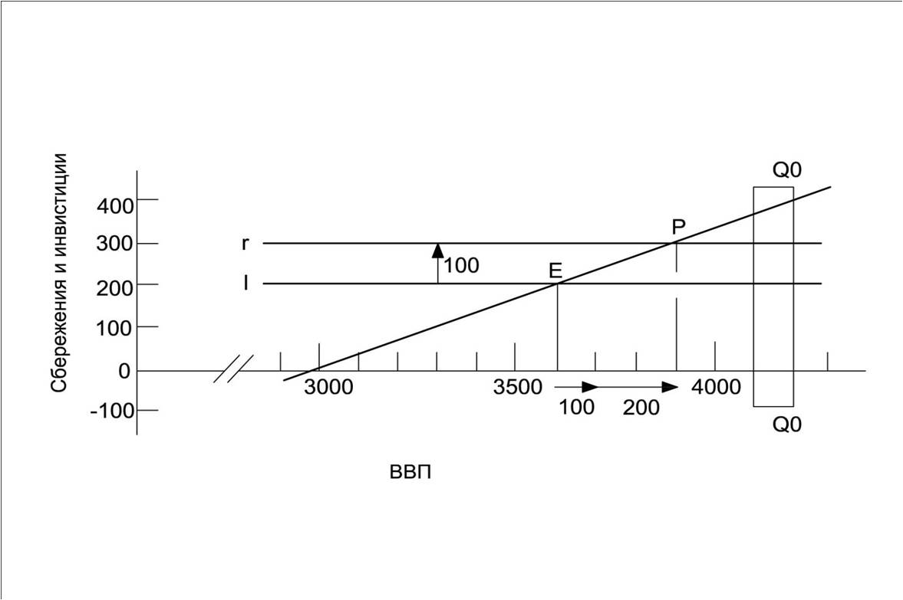
Графическое изображение мультипликаторов.
Наша дискуссия относительно действия модели мультипликатора основывалась на несложных математических подсчетах. Однако получим ли мы такие же результаты, применяя более сложный графический анализ сбережений и инвестиций? Конечно же, да.
Для достижения данного результата обратимся к Рис.4. Предположим, что предельная склонность к сбережению равна 1/3, и инвестиции, относительно предыдущей суммы, возросли на 100 млрд долларов. Каким же будет новый равновесный уровень ВВП? Если величина мультипликатора на самом деле составит 3, равновесный уровень ВВП будет равняться 3900 млрд долларов.
Рис.4. Каждый доллар инвестиций увеличивает доход на 3 долл.

Slide 28
Уровень предыдущих инвестиций, показанный на графике прямой II, увеличился на 100 млрд долларов, и его новое значение показано прямой IT. Новая точка пересечения Е’ символизирует увеличение дохода в 3 раза, равно как и инвестиций. Заштрихованная область указывает на то, что величина выпуска, показанная по горизонтали в 3 раза больше величины инвестиций, отражаемых по вертикали. Как нам известно, планируемый уровень сбережений должен в точности соответствовать уровню инвестиций. Единственный способ увеличить сбережения- увеличить национальный доход. При условии, что предельная склонность к сбережению равна 1/3, сбережения увеличатся на 100 долларов, если доход на 300 долларов. Таким образом, при равновесном уровне ВВП увеличение инвестиций на 100 долларов вызывает дополнительный доход, равный 300 долларов, что подтверждается так же арифметически^.
^ Чтобы проверить данный ответ, изменим таблицу . В столбце 4 поменяем 200 млрд долларов на 300 млрд долларов инвестиций. В данном случае равновесный уровень поднимается на одну строку выше. Как же сделать так, чтобы равновесный уровень опустился на строку ниже относительно первоначального уровня?
Величина новых инвестиций соответствует новой прямой IT, полученной в результате смещения прямой II. Точка Е’ символизирует новый равновесный уровень выпуска, при котором объем выпуска увеличивается на величину в 3 раза большую, чем первоначальное увеличение инвестиций. (Заметьте: горизонтальная двойная стрелка в 3 раза длиннее стрелки, которая показывает смещение равновесия по вертикали. Горизонтальная стрелка состоит из двух частей, первая соответствует смещению равновесия на величину новых инвестиций, а вторая- величине вторичных расходов.)

Slide 29
Модель мультипликатора и перспектива.
Модель мультипликатора оказывает огромное воздействие на макроэкономический анализ, по крайней мере вот уже полстолетия. Однако в то же время данная модель не учитывает влияния многих макроэкономических факторов. Как мы позже сможем убедиться, она не отражает влияния монетарных факторов, которые влияют на процентные ставки, а с их помощью- на инвестиции и величину выпуска. Однако наиболее важным является то, что она не включает анализ предложения, которое непосредственно связано с совокупными расходами и ценами.
Будет очень уместно остановиться на рассмотрении данной проблемы в перспективе и понаблюдать, насколько успешна модель мультипликатора может быть использована, не учитывая влияния многих макроэкономических факторов. В данном случае мы пытаемся понять, что же определяет уровень национального дохода в стране. В долгосрочном периоде потенциальный объем производства ограничен. Однако в краткосрочном периоде модель мультипликатора демонстрирует изменение совокупного спроса, под влиянием инвестиций и расходов на потребление, которые в конечном счете определяют величину ВВП. Данная модель также поможет нам понять, почему экономика время от времени страдает от безработицы.

Slide 30
Не смотря на то, что взаимосвязи, рассматриваемые в модели, несколько упрощены, их суть остается неизменной даже в тех случаях, когда учитывается фискальная и кредитно-денежная политика государства и внешняя торговля. Главное, что следует всегда помнить: мультипликатор действует при условии наличия неиспользуемых ресурсов, поскольку тогда уровень выпуска ниже, чем потенциальный уровень. При наличии используемых ресурсов увеличение совокупного спроса может повлечь за собой увеличение уровня выпуска. Наоборот, если экономика производит потенциально возможный уровень выпуска, дальнейшее увеличение выпуска вряд ли возможно, несмотря на увеличение спроса. В условиях полной занятости увеличение совокупного спроса повлечет за собой увеличение цен, а не увеличение уровня выпуска.
Говоря простым языком, увеличение инвестиций или других расходов при наличии избытка производственных мощностей и незадействованных рабочих, львиная доля дополнительных расходов приведет к увеличению уровня выпуска при незначительном повышении уровня цен. Однако, как только экономика вернется к состоянию полной занятости, будет невозможно добиться увеличения уровня продукции при текущем уровне цен. Следовательно, в условиях полной занятости при увеличении уровня расходов повлечет за собой увеличение уровня цен и уменьшение или прекращение увеличения спроса.

Slide 31
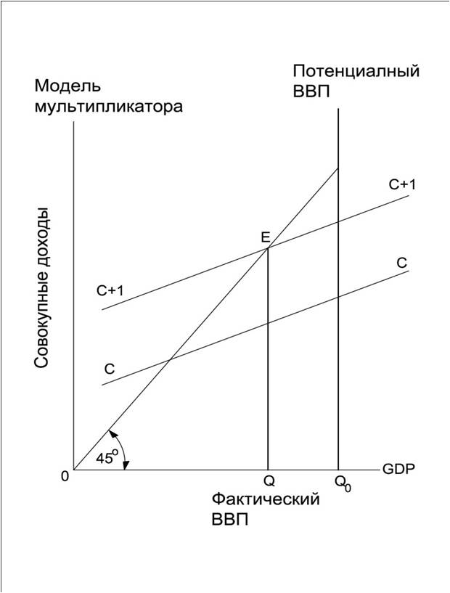
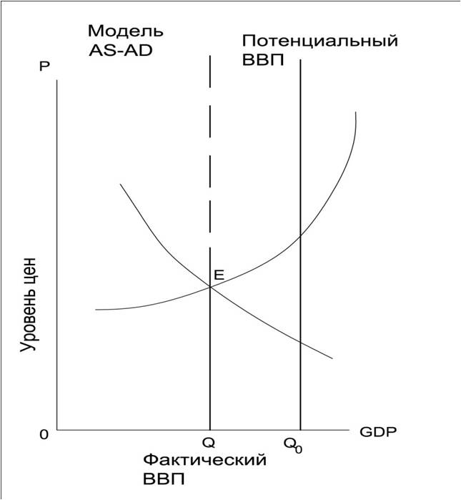
Связь между моделью мультипликатора и методом AS-AD показана на Рис. 5. Рис. 5 демонстрирует восходящую кривую AS (совокупное предложение), которая становится более крутой на том участке, где выпуск достигает своего потенциального уровня. В области, характеризующейся неполной занятостью, слева от потенциального выпуска, величина выпуска определяется, главным образом, величиной совокупного спроса. Поскольку объем инвестиций возрастает, возрастает и величина AD (совокупного спроса), а следовательно, возрастает равновесный выпуск.
Рис.5. Взаимосвязь модели мультипликатора
и модели AS-AD
Модель мультипликатора позволяет понять действие механизма взаимодействия AS-AD, приводящего к установлению равновесия. Верхняя часть рисунка показывает равновесие между выпуском и расходами в модели мультипликатора. В точке Е, где линия совокупных расходов пересекает биссектрису, находится на нижнем графике, где кривая AD пересекает кривую AS в точке Е. Оба способа, в итоге приведут к установлению равновесного уровня выпуска в точке Q.

Slide 32
Подобную ситуацию в экономике можно показать и с помощью модели мультипликатора на Рис. 5. Равновесие, определяемое с помощью модели мультипликатора, располагается в той же точке равновесного уровня выпуска, что и равновесные AS-AD оба находятся в точке Q. Просто каждый из подходов использует различные способы определения объема выпуска.
Наши рассуждения привели нас к ограничениям использования мультипликационной модели. Данный метод очень эффективен при проведении анализа состояний спада или депрессии экономики. Однако он оказывается практически непригодным в период полной занятости, когда фактический ВВП равен своему потенциальному уровню. В данных условиях предприятия работают на полную мощность, используя при этом все имеющиеся трудовые ресурсы, и экономика просто не в состоянии произвести больше продукции.
На этом мы заканчиваем рассмотрение простейшей модели мультипликатора. Далее мы приступаем к более глубокому изучению совокупного спроса и роли государственной фискальной политики.

Slide 33
Фискальная политика и модель мультипликатора.
Уже в течение нескольких столетий экономисты акцентируют внимание на роли фискальной политики (государственных налогов и расходов) в перераспределении доходов и ресурсов. Давно известно, что с помощью этих инструментов государство решает, какая доля национального продукта должна быть поделена между коллективным и личным потреблением и как следует поделить между населением бремя платежей за коллективные блага.
Только с появлением современной макроэкономической теории был открыт еще один интересный факт: государственная фискальная политика оказывает серьезное влияние и на краткосрочные изменения объема производства, занятости и цен.
Знание того, что фискальная политика влияет на экономическую активность, привело к появлению кейнсианского подхода к макроэкономической политике , который заключается в активном использовании государственного механизма для смягчения колебаний деловой активности. Этот подход был описан выдающимся экономистом-кейнсианцем Джеймсом Тобином (James Tobin). Суть его заключается в следующем:

Slide 34
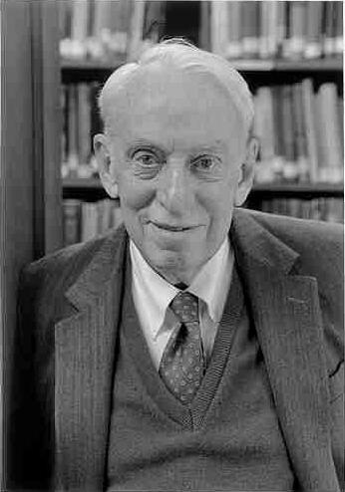
«Кейнсианский подход к экономической политике состоит , прежде всего, в недвусмысленном использовании инструментов макроэкономической политики для достижения реальных экономических целей, в частности, обеспечении полной занятости и реального роста национального дохода. Во-вторых, кейнсианский подход к управлению спросом носит активный характер. В-третьих, кейнсианцы хотели бы скоординировать взаимодействие фискальной и кредитно-денежной политики для достижения определенных макроэкономических результатов.»
Джеймс Тобин (James Tobin).

Slide 35
Влияние государственной фискальной политики на объем выпуска.
Чтобы понять роль государства в экономической деятельности, необходимо рассмотреть государственные закупки и налогообложение, т. е. факторы, влияющие на размеры расходов в частном секторе. Как вы уже догадались, сейчас мы прибавляем G, чтобы получить новую кривую C+I+G- график совокупных расходов используемых для определения уровня макроэкономического равновесия с учетом государственного вмешательства в экономику.
Для того чтобы облегчить нашу задачу в самом начале, мы рассмотрим влияние государственных расходов на экономику, исходя из допущения о том, что налоги, собранные государством, являются величиной постоянной (т.е. в стране используются налоги, которые не изменяются в зависимости от размера дохода и других переменных). Но даже приняв размеры налогов за величины неизменные, мы не сможем продолжать игнорировать слишком явное различие между располагаемым доходом и величиной ВВП. При упрощенной модели (т.е. без учета внешней торговли, трансфертных выплат и амортизационных отчислений ) ВВП равен располагаемому доходу (РД) плюс налоги. Однако если сумма налоговых поступлений является величиной постоянной, ВВП и РД всегда будут отличаться друг от друга на одну и ту же сумму; следовательно, после того, как мы приняли во внимание подобные налоги, мы все еще можем начертить кривую совокупного спроса СС по данным о величине ВВП или о РД.

Slide 36
Наглядный пример поможет вам понять процесс построения графика функции потребления, учитывая при этом налоги. Прямая СС соответствует функции потребления, без учета налогов. В данном случае ВВП- РД. Потребление равно 3000, в то время как располагаемый доход- 3000; потребление равно 3400, при ВВП 3600 млрд долларов.
Теперь учтем налоги, общая сумма которых соответствует 300 млрд долларов. Если располагаемый доход равен 3600, то ВВП- 3600+300=3900. Следовательно, потребление равно 3400 при располагаемом доходе-3600, а уровень ВВП -3900. Итак, мы можем сказать, что потребление- это функция ВВП, что подтверждается смещением графика функции потребления вправо, в положения С’C’. Сумма, которая потребляется для перемещения графика вправо, равна сумме налогов, т.е. 300.

Slide 37
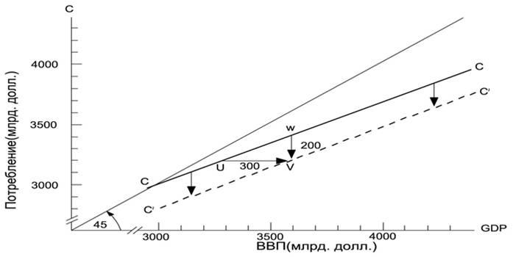
Мы можем начертить новый график функции потребления, который будет проходить параллельно старому, переместившись вниз на 200. Как можно видеть на Рис.6 200- величина, которая является результатом снижения суммы дохода на 300, умноженная на предельную склонность к потреблению, равную 2/3.
Рис.6. Влияние налогов на уменьшение располагаемого дохода и смещение прямой СС
Каждый дополнительный доллар, который идет на выплату налогов, смещает прямую СС вправо на эту величину. Смещение данной прямой вправо подразумевает также ее смещение вниз. Однако величина, на которую СС смещается вниз, меньше величины смещения ее вправо. Почему? Просто величина смещения прямой вправо равна величи­не смещения прямой вниз умноженной на показатель предельной склонности к по­треблению. Таким образом если предельная склонность к потреблению равна ²/₃ , ве­личина смещения - 2/3x300 млрд. долл. = 200 млрд. долл. Следовательно, WV=2/3 UV.

Slide 38
Теперь давайте вспомним, из каких компонентов состоит совокупный спрос. Мы знаем, что ВВП состоит их четырех компонентов:
ВВП= потребительские расходы + валовые частные внутренние инвестиции + государственные закупки товаров и услуг + чистый экспорт =C+I+G+X.
Мы рассмотрели закрытую экономическую модель без учета внешней торговли. ВВП в данной ситуации состоит из трех компонентов, C+I+G. (Четвертый компонент- чистый экспорт- учитывается в ВВП в том случае, если мы рассматриваем открытую экономику.)

Slide 39
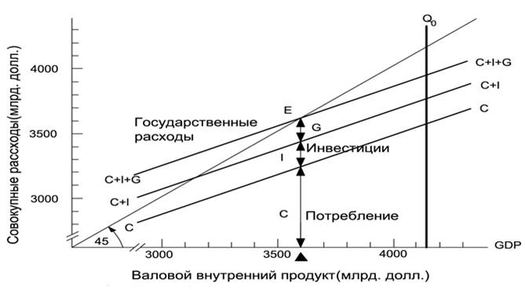
Рис.7 демонстрирует влияние государственных закупок на уровень национального выпуска. Данный график практически идентичен графику, который мы привели выше. Однако в данном случае появляется новая переменная, G (государственные расходы), которую мы добавили к функции потребления при условии неизменного объема инвестиций. Расстояние по вертикали между прямыми C+I и C+I+G соответствует сумме государственных расходов на покупку различных товаров и услуг (например полиции, танков, дорог и т.д.)
Какое право мы имеем «просто добавить» G? Дело в том, что государственные расходы (G) действуют по той же схеме, что и инвестиции частных лиц (I). Валовые расходы включают в себя расходы на покупку транспорта для правительства (G), они также воздействуют на величину безработицы, как расходы на приобретение автомобилей (С) в частном секторе.
Итак, наш анализ «трехслойного пирога» C+I+G путем подсчета величины совокупных расходов, которые осуществляются на каждом уровне ВВП, подходит к своему завершению.
Рис.7. Прибавление государственных расходов, так же как и прибавление инвестиций, позволяет определить равновесный уровень ВВП.
Найдем точку пересечения прямой совокупных расходов и биссектрисы, чтобы найти равновесный уровень ВВП. На данном уровне, который определяется на графике точкой Е, общая сумма запланированных расходов точно равна совокупному объему запланированного выпуска. Точка Е, таким образом, представляет собой равновесный уровень выпуска при условии учета государственных расходов в модели мультипликатора.

Slide 40
Влияние налогообложения на совокупный спрос
Почему налоги уменьшают совокупный спрос и уровень ВВП? Чрезмерные налоги сокращают наш располагаемый доход, а более низкие налоги приводят к увеличению совокупного спроса. Очевидно. что если инвестиции и государственные закупки остаются на прежнем уровне, то сокращение потребительских расходов приведет к уменьшению ВВП и уровня занятости. Таким образом, в модели мультипликатора повышение налогов без увеличения государственных расходов также приведет к уменьшению ВВП.

Slide 41
Вернувшись еще раз к рис 6. Вы можете убедиться в правомерности подобных рассуждений. Прямая СС отображает уровень потребления, который бы сложился в экономике при отсутствии налогов. Но верхняя кривая не может быть функцией потребления, поскольку потребители обязательно платят налоги, сумма которых при любом уровне совокупного дохода составляет 300 млрд долл. В этом случае располагаемый доход при любом уровне совокупного дохода оказывается как раз на 300 млрд. долл меньше, чем ВВП. На Рис 6 этот уро­вень налогообложения показан как смещение функции по­требление вправо на 300 млрд долл. Это правосторонне сме­щение может быть заменено смещением вниз, если предель­ная склонность к потреблению MPC=2/3, то правостороннее смещение прямой СС на 300 млрд долл. равнозначно смеще­нию вниз на 200 млрд долл.
Рис.6. Влияние налогов на уменьшение располагаемого дохода и смещение прямой СС

Slide 42
Не вызывает сомнений, что введение налогов в нашу мо­дель мультипликатора также приводит к уменьшению объемов выпуска. Причины этого изменения позволяет выяснить Рис. 7. Рост налогов не влияет непосредственно на I+G, но увеличение налогов уменьшает располагаемый доход, вызывая смещение кривой совокупного спроса вниз. Таким обра­зом, линия C+I+G также смещается вниз. Вы можете добавить новую линию С/+I+G на Рис. 7. Убедитесь, что новое равновесие - точка пересечения с биссектрисой- также соответст­вует меньшему объему ВВП.
Имейте ввиду, что под G мы понимаем государственные закупки товаров и услуг. Мы не включаем сюда трансфертные выплаты, т.е. выплаты по безработице или социальному страхова­нию. В экономической теории подобные трансферты рас­сматриваются как отрицательные налоги, поэтому в нашем анализе «налоги» ( T) представляют собой совокупные налоги минус трансферты. Например, если все прямые и косвенные налог и составляют в сумме 400 млрд. долл., и сумма трансферт­ных платежей - 100 млрд. долл., то чистые налоги, Т, составят 400-100=300 млрд. долл.
Рис.7. Прибавление государственных расходов, так же как и прибавление инвестиций, позволяет определить равновесный уровень ВВП.
Теперь мы прибавили государственные расходы к имеющимся потребительским и инвестиционным расходам, в результате мы получили линию C+I+G. В точке E, где эта линия пересекает биссектрису, мы получим равновесный уровень ВВП.
Можете ли вы объяснить, почему увеличение социальных пособий уменьшает величину T, повышает РД, смещает линию С+I+G вверх и повышает равновесный объем ВВП?

Slide 43
Попробуем сосчитать
Все предпринятые нами расчеты представлены в табл. 2. Эта таблица очень похожа на табл. 1, которая иллюстрирует изменение объема ВВП в простейшей модели мультипликато­ра. В столбце (1) приведен уровень ВВП, в столбце (2) — постоянная величина налоговых поступлений, которая составляет 300 млрд долл. Располагаемый доход (столбец (3)) равен разности ВВП (1) и налогом (2) Потребление рассматривается, как функция располагаемого дохода и показано в столбце (4). В столбце (5) показан фиксированный уровень инвестиций, столбец (6) отражает уровень государственных расходов. Для того чтобы рассчитать уровень запланированных расходов (7), необходимо сложить С, I и G. т.е. столбцы (4)—(6).
Таблица 2. Государственные расходы, налоги и инвестиции определяют размер равновесного ВВП
Роль государства в определении объема ВВП (млрд. долл)
Первоначальный уровень ВВП | Налоги (Т) | Располагаемый доход (РД) | Планируемый Потребление (С) | Планируем.ые инвестиции (I) | Госуд. Расходы (G) | Совокупные расходы (C+I+G) | Тенденции изменения выпуска
(1) | (2) | (3) | (4) | (5) | (6) | (7) | (8)
4200 | 300 | 3900 | 3600 | 200 | 200 | 4000 | Снижение
3900 | 300 | 3600 | 3400 | 200 | 200 | 3800 | Снижение
3600 | 300 | 3300 | 3200 | 200 | 200 | 3600 | Равновесие
3300 | 300 | 3000 | 3000 | 200 | 200 | 3400 | Увеличение
3000 | 300 | 2700 | 2800 | 200 | 200 | 3200 | Увеличение

Slide 44
Эта таблица показывает, каким образом государственные расходы на товары и услуги добавляются в модель мультипликатора. В этом примере величина налогов не зависит от уровня доходов, поэтому располагаемый доход равен ВВП минус 300 млрд. долл. Совокупные расходы равны I+G+C, где объем потребления (С) определяется функцией потребления. Если объем производства меньше 3600 млрд. долл., совокупные расходы оказываются больше, что вызывает его увеличение. Объем производства больше 36000 млрд. долл. также является неустойчивым и вызывает снижение объемов производства. Только в том случае, когда объем производства равен 3600 млрд.долл. экономика оказывается в равновесном положении: объем запланированных расходов совпадает с объемом производства.
Наконец, мы сравниваем совокупные расходы (7) и объем производства ВВП (1). Если расходы превышают объем производства ВВП, предприятия увеличивается, если же расходы ниже, то объем производства, соответственно, снижается. Эти тенденции отражены в столбце (7), убеждая нас, что ВВП постоянно стремится к своему равновесному значению- 3600 млрд. долл.

Slide 45
МУЛЬТИПЛИКАТОРЫ ФИСКАЛЬНОЙ ПОЛИТИКИ
Проведенный анализ показал, что государственная фискальная политика является таким же мощным инструментом влияния на совокупные расходы, как и инвестиции. Подобное сравнение наводит на мысль, что, как и инвестиции, фискальная политика должна оказывать мультипликативный эффект на объем производства. И это действительно так.
Мультипликатор государственных расходов показывает прирост ВВП. вызванный увеличением государственных расходов на 1 долл. Покупка государством на рынке какого-либо товара порождает целую серию вторичных покупок. Если, например, правительство строит автомагистраль, то дорожные строители часть заработанных денег потратят на потребления, которые в свою очередь будут потрачены на приобретение других товаров, что обеспечит дополнительными доходами людей и т.д. В простейшей модели мультипликатора, рассматриваемой и этой главе, влияние первоначального изменения расходов государства диалогично влиянию измене­ния уровня инвестиции: мультипликатор государственных расходов оказывается равен 1/(1-MPC).

Slide 46
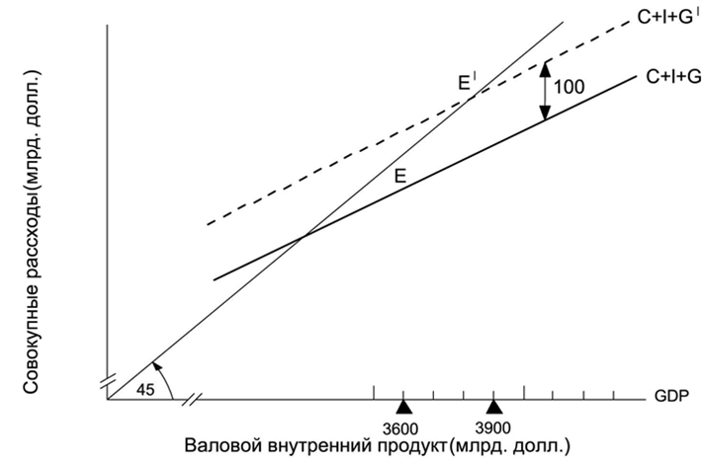
На Рис.8 показа­но, как изменение приводит к повышению ВВП и почему прирост последнего больше прироста величины государст­венных закупок в несколько раз.
Влияние увеличения государственных расходов на 100 млрд долл, на совокупные расходы отображено смещени­ем линии C+I+G на рис. 8 вверх на 100. Максимально воз­можное увеличение ВВП равно величине первоначального прироста, умноженной на мультипликатор государственных расходов. В нашем случае МРС= 2/3 и мультипликатор, следо­вательно. равен 3. В результате ВВП увеличивается на 300 млрд. долл.
Этот пример отлично демонстрирует схожесть действия мультипликаторов государственных расходов и инвестиций. Поэтому оба они называются мультипликатором расходов.
Рис.8. Влияние увеличения государственных расходов на выпуск
Предположим, что правительство увеличило военные расходы из-за возникновения угрозы нефтяным месторождениям на ближнем востоке на 100 млрд.долл. Эти действия вызвали смещение лини C+I+G вверх на 100 млрд.долл. В положение C+I+G’. Новый равновесный объем ВВП находится теперь в точке Е’, переместившись вдоль биссектрисы из точки Е. Поскольку MPC=2/3, новый объем производства оказывается на 300 млрд.долл. больше. Таким образом, мультипликатор гос. расходов равен
3=1/(1-(2/3))
Какой будет величина мультипликатора гос. расходов, если МРС= 3/4, 9/10?

Slide 47
Кроме этого, обратите внимание на то, что мультипликативный эффект действует в обоих направлениях. Если при не­изменной величине налогов и прочих факторов государство уменьшает объем закупок, то ВВП также уменьшится на величину, пропорциональную мультипликатору.
Влияние G на объем производства можно проиллюстрировать . обратившись к табл. 2. Попробуйте уменьшить величину G на 300 в каждой строке и попытаетесь найти новый рав­новесный уровень ВВП. Вы получите тот же результат, что был показан на рис.8.
Роль государства в определении объема ВВП (млрд. долл)
Первоначальный уровень ВВП | Налоги (Т) | Располагаемый доход (РД) | Планируемый Потребление (С) | Планируем.ые инвестиции (I) | Госуд. Расходы (G) | Совокупные расходы (C+I+G) | Тенденции изменения выпуска
(1) | (2) | (3) | (4) | (5) | (6) | (7) | (8)
4200 | 300 | 3900 | 3600 | 200 | 200 | 4000 | Снижение
3900 | 300 | 3600 | 3400 | 200 | 200 | 3800 | Снижение
3600 | 300 | 3300 | 3200 | 200 | 200 | 3600 | Равновесие
3300 | 300 | 3000 | 3000 | 200 | 200 | 3400 | Увеличение
3000 | 300 | 2700 | 2800 | 200 | 200 | 3200 | Увеличение
Рис.8. Влияние увеличения государственных расходов на выпуск
Таблица 2. Государственные расходы, налоги и инвестиции определяют размер равновесного ВВП

Slide 48
Мы можем подвести некоторые итоги.
Государственные закупки товаров и услуг (G) оказывают сущест­венное влияние на объем производства и уровень занятости. В модели мультипликатора увеличение объемов государственных закупок вы­зывает увеличение объема производства на величину равную произве­дению первоначального прироста государственных закупок на мультипликатор расходов, поэтому государственные расходы могут ока­зывать стабилизирующее, либо дестабилизирующее воздействие на объем производства на различных этапах делового цикла.

Slide 49
Военные расходы и мультипликатор.
Действие мультипликатора расходов на практике можно проиллюстрировать на примере влияния измене­ния военных расходов в американском бюджете на экономику. В начале 80-х годов правительство президента Рональда Рейгана приняло решение о значительном увели­чении государственных расходов на оборону. В 1979 году эти расходы составляли 271 млрд. долл., (в неизменных це­нах), а к 1987 году они взлетели до 409 млрд. долл., (обе циф­ры — в ценах 1987 года), достигнув 7 '/₂% ВВП. После дости­жения этих высот военные расходы начали постепенно уме­ньшаться. Особенно заметное сокращение военного бюд­жета произошло в начале 90-х годов, когда стало ясно, что холодная война уходит в прошлое и коммунизм более не представляет собой военной опасности. И президент Буш, и президент Клинтон не раз предлагали уменьшить расходы на оборону; в середине 90-х годов они составляли 5% ВВП. В соответствии с теорией мультипликатора, расширение военного сектора в начале 80-х годов должно было бы ока­зать сильное стимулирующее воздействие на экономику, и это действительно произошло. Увеличение расходов на во­енные нужды фактически вытянуло США из экономического кризиса 1981-1982 годов и способствовало оживлению дело­вой активности в середине 80-х. Некоторые регионы, такие как Южная Калифорния, где сосредоточены предприятия аэрокосмической промышленности, своим процветанием во многом обязаны притоку бюджетных денег. В одной из га­зетных статей отмечалось, что каждое новое хорошо опла­чиваемое место в оборонном секторе открывает возможно­сти для появления других рабочих мест “от предприятий, производящих металлические изделия специального на­значения до химчистки спортивных костюмов и компании по изготовлению картонных коробочек для пирожных, которые кто-то может приобрести по дороге в офис.

Slide 50

По окончании холодной войны мультипликатор сработал в обратном направлении. Сокращение бюджета внесло свой вклад в развитие очередного циклического спада в начале 90-х го­дов. Например, с 1990 по 1993 год в авиапромышленности были сокращены 170 тыс. рабочих мест, и главным образом, из-за сокращения расходов на оборону.
Южная Калифорния, десятилетие назад выигравшая от увеличения расходов на оборону, пережила гораздо более сильный и продолжительный спад по сравнению с другими регионами страны.

Slide 51
Влияние налогов
Налоги также оказывают определенное влияние на вели­чину равновесного ВВП, хотя значение мультипликатора на­логов меньше, чем мультипликатора расходов. Рассмотрим следующий пример. Допустим, что уровень ВВП. производи­мого в стране, соответствует потенциальному уровню, а правительство решило увеличить расходы на оборот на 200 млрд. долл. Подобные вещи не раз происходили в истории США. когда правительству приходилось внезапно увеличивать военный бюджет — так было и в начале 40-х годов и связи с началом второй мировой войны, и в середине 60-х из-за войны во Вьетнаме, и в начале 80-х во время правления президента Рейгана. Предположим, что правительство хочет покрыть эти дополнительные расходы, повысив налоги. На сколько же дол­жны быть увеличены налоговые поступления?
Вы можете быть удивлены. Чтобы покрыть увеличение С на 200 млрд. долл., собранные налоги должны быть увеличены более чем на 200 млрд. Мы можем узнать точную величину необходимого прироста налогов с помощью рис. 6. Мы видим, что увеличение Т на 300 млрд. приводит к сокращению на эту же величину располагаемого дохода, что сопровождается со­кращением потребления на 200 млрд. долл., (при МРС 2/3). Го­воря иначе, увеличение налогов на 300 млрд. долл., приведет к смещению линии С+I+G вниз на 200 млрд., в то время как уве­личение расходов на оборону на 1 млрд. долл., сместит линию С+I+G на единицу вверх. Таким образом, для дополнительного финансирования расходов на оборону, при условии неизмен­ности прочих расходов, необходимо увеличить налоговые по­ступления на большую величину, чем величина расходов.
Рис.6. Влияние налогов на уменьшение располагаемого дохода и смещение прямой СС

Slide 52
Изменение ветчины налогов является действенным инструментом фискальной политики. Однако мультипликатор налогов мень­ше мультипликатора расходов па величину, пропорциональную предельной склонности к потреблению.
Мультипликатор налогов = MFC х мультипликатор расходов.
Причины такого положения дел очевидны. Когда правите­льство тратит 1 долл., на G. этот доллар непосредственно рас­ходуется на потребление ВВП. С другой стороны, если прави­тельство сокращает на 1 долл., налоги, то часть этого доллара будет направлена на потребление Q, а часть — на сбережение. Таким образом, из-за того, что экономика по-разному реагиру­ет на изменение Т и G, мультипликатор налогов оказывается меньше мультипликатора расходов^.
^Различие в величине этих мультипликаторов можно проиллюстрировать на примере «расходящихся кругов». Предположим, что МРС=r. Если гос.расходы G увеличены на I, то увеличение совокупных расходов в результате поэтапного увеличения расходов будет соответствовать величине:
1+r+(r^2)+(r^3)+…=1/(1-r)
Если же налоги будут уменьшены на 1, то (1-r) ,будет сберегаться и r , будет направленно на потребление в следующем периоде. В результате поэтапного увеличения расходов в экономике совокупные расходы будут соответствовать величине:
r+(r^2)+(r^3)+…=r/(1-r)
Таким образом, мультипликатор налогов равен произведению мультипликатора расходов на r.

Slide 53
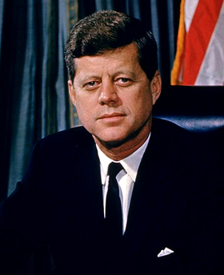
Фискальная политика на практике.
В 1960-е годы, следуя принципам кейнсианской теории, президент США Джордж Кеннеди сделал фискальную политику одним из главных средств борьбы с инфляцией и циклическими кризисами. Чтобы "вытащить" экономику из состояния спада он предпринял меры, способствующие значительному ослаблению налогового бремени, что вызвало быстрый экономически рост. Однако когда в 1965-1906 годах в связи с необходимостью финансировать расходы на ведение войны во Вьетнаме к сокращению налогов добавилось увеличение бюджетных расходов, объект производства стал выше своего потенциального уровня, что спровоцировало раскручивание инфляционной спирали. Чтобы удержать рост инфляции и покрыть военные расходы, в 1968 году Конгресс США ввел временный дополнительный подоходный налог, хотя многие экономисты считали, что с этой мерой опоздали.

Slide 54
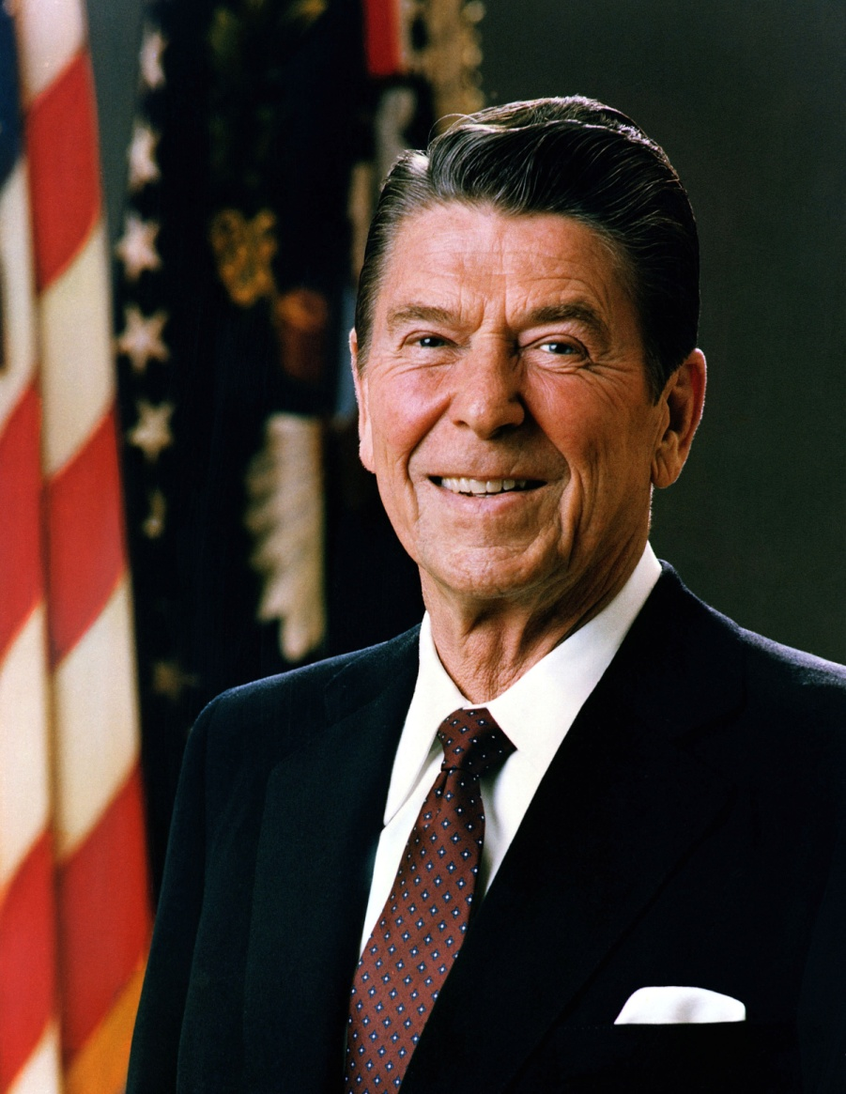
Другой пример действия фискальной политики был продемонстрирован в 1980-е годы. В 1981 году Конгресс утвердил предложенный президентом Рейганом пакет мероприятий в области фискальной политики. Он включал меры по резкому сокращению налогов, существенному увеличению расходов на оборону и некоторое уменьшение финансирования социальных программ. Эти шаги “вытащили” американскую экономику из глубокого спада 1981-1982 годов и способствовали быстрому экономическому росту в 1983-1985 годах.
Середина 1980-х годов ознаменовалась для США началом новой эпохи фискальной политики. Фискальная политика Рональда Рейгана привела к резкому росту дефицита государственного бюджета (напоминаем, что дефицит бюджета представляет собой разницу между расходами и доходами бюджета). Государственный дефицит и государственный долг в 1980-е годы резко выросли. Эпоха бюджетных дефицитов создала серьезные препятствия для реализации новых государственных программ и заставляла Конгресс США изыскивать нетрадиционные способы борьбы с бюджетным дефицитом.

Slide 55
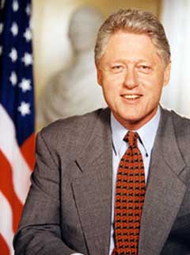
В начале своего правления президент Клинтон столкнулся с довольно болезненной проблемой. Дефицит бюджета был недопустимо велик, экономика находилась в состоянии стагнации, уровень безработицы был неприемлемо высок. Должен ли был президент ликвидировать дефицит бюджета, что потребовало бы повышения уровня государственных сбережений и сокращения государственных расходов для того, чтобы эти большие сбережения привели к большим инвестициям? Или может быть, он должен был беспокоиться о том, что сокращение налогов и государственных расходов вызовет уменьшение величины C+I+G и вытеснение инвестиций. Президент Клинтон решил, что главным приоритетом будет снижение бюджетного дефицита. Закон о бюджете на 1993 год предусматривал введение фискальных мер, которые позволяли снизить дефицит федерального бюджета примерно на 150 млрд. долл. (или 2%ВВП) в течение следующих пяти лет.
Наш анализ фискальной политики в этом разделе был основан на предположении о том, что она является мощным инструментом стабилизации экономики. Однако кейнсианцы постоянно подчеркивают, что фискальная политика является одним из средств преодоления циклического характера развития экономики. Государство имеет в своем распоряжении не менее действенное средство кредитно-денежную политику. Хотя механизм влияния последней на развитие экономики отличается от описанного нами, в следующих двух главах мы увидим, что она имеет определенные преимущества в борьбе инфляцией и безработицей.
Подобно тому, как два локомотива, тянущие поезд экономики, эти два вида государственной политики могут тянуть экономику в одном направлении, ускоряя ее развитие, но могут и тянуть ее в разных направлениях.

Slide 56
Мультипликаторы в действии.
Реалистическая оценка значения мультипликаторов - важная составляющая при постановке диагноза и назначении "курса лечения" экономической политике. Точно так же, как врач-терапевт, выписывающий болеутоляющее средство, должен знать воздействие на организм различных доз этого лекарства, так и экономист должен представлять себе последствия применения различных "доз" государственных расходов и увеличения налогов. Когда экономика "растет" слишком быстро и ей предписывается определенная “доза” фискального лекарства, "врач-экономист" должен знать реальную величину мультипликаторов и только после этого решать, насколько могут быть повышены налоги или сокращены расходы в данном случае.
Модели, приводимые в учебниках по экономике, дают чересчур упрощенную картину структуры макроэкономики. Чтобы получить более реалистичную картину того, как объемы производства будут реагировать применения государственных расходов, экономисты используют крупномасштабные эконометрические модели, а затем выполняют количественные эксперименты на своих моделях, вычисляя влияние изменения государственных расходов на экономику страны. Такие модели могут служить в качестве основы для выработки рекомендаций по экономической политике. Эти крупномасштабные модели включают не только уже кратко описанные нами основные факторы, но и факторы, которые мы рассмотрим позже, например более реалистическую интерпретацию налогов, полноценную кредитно-денежную политику и поведение заработных плат и цен. Включение этих дополнительных факторов, как правило, ведет к сокращению значения мультипликаторов.

Slide 57
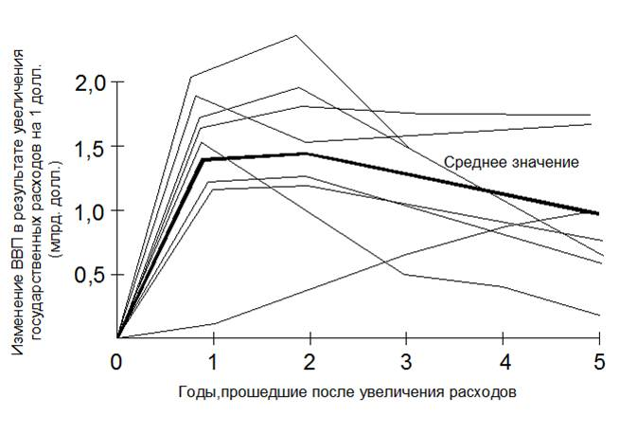
Недавно проведенный подробный анализ эконометрических моделей экономики США позволил получить репрезентативную выборку значений мультипликаторов. Проанализированные модели включают уравнения, позволяющие предсказывать поведение всех основных секторов экономики (в том числе кредитно-денежного и финансового, наряду с графиками спроса на инвестиции и функциями потребления); они включают также всё разнообразие денежных связей. В этих расчетах уровень реальных государственных закупок товаров и услуг постоянно возрастает на 1 млрд. долл., затем с помощью моделей вычисляется степень их воздействия на реальный ВВП. Изменение в реальном ВВП, являющееся результатом увеличения государственных закупок, отражает значение величины мультипликатора государственных расходов.
На рисунке 9 представлены результаты указанного исследования. Жирной линией изображено среднее значение мультипликатора государственных расходов, оцениваемого с помощью восьми моделей, в то время как более тонкими – диапазон значений отдельных моделей. Среднее значение мультипликатора для первого и второго года составляет примерно 1,4,но после второго года обнаруживается тенденция к некоторому уменьшению по мере вступления в действие монетарных сил и международных факторов значения мультипликатора. (Монетарные силы отражают воздействие возросшего ВВП на процентные ставки, которое, как мы поясним в следующих главах приводит к вытеснению инвестиций.)
Рис.9. Мультипликаторы расходов в макроэкономических моделях

Slide 58
Тщательный анализ помогает определить значения мультипликаторов гос.расходов в различных макроэкономических моделях. Эти эксперименты позволяют оценить степень воздействия постоянного увеличения реальной величины гос.закупок товаров и услуг, составляющего 1 млрд. долл., на реальный ВВП на различных интервалах, следующих за указанным увеличением расходов, т.е. они отражают воздействие изменения G, составляющего 1 млрд.долл. на Q. Толстая линия отображает среднее значение мультипликатора для различных моделей, в то время как более тонкие линии отображают мультипликаторы для каждой отдельной модели.
Одной из интересных особенностей полученных результатов, является то, что разные модели (представленные на рис.9 более тонкими линиями) демонстрируют существенные расхождения значений величины мультипликаторов. Почему же так различаются эти значения? Начнем хотя бы с не до конца выясненной природы экономических взаимосвязей. Именно таинственность окружающего нас мира или общества, в котором мы живем, вызывает неподдельный интерес ученых. Если б все вокруг нас не вызывало у ученых никаких сомнений, дальнейшее существование науки утратило бы всякий смысл. Однако постижение сущности экономических систем связано с дополнительными трудностями, поскольку экономисты не в состоянии производить контролируемые эксперименты в лабораторных условиях. Еще большую путаницу вносит то обстоятельство, что сама экономика эволюционирует с течением времени, потому модель, которая была “правильной” для 1968 года, отличается от “правильной” модели образца 1998 года.
Кроме того между экономистами существуют фундаментальные расхождения по поводу самой сущности макроэкономики. Некоторые экономисты полагают, что поведение макроэкономики лучше всего объясняется с помощью кейнсианского подхода, в то время как другие убеждены, что более правильные представления дает классический подход (или подход, основанный на реальных экономических циклах, или монетаристский подход). Учитывая все эти неопределенности и расхождения в точках зрения, вряд ли стоит удивляться тому, что разные экономисты предлагают разные значения величин мультипликаторов.

Slide 59
Ограниченность модели мультипликатора.
Мы завершаем наш обзор наиболее важных применений кейнсианской модели мультипликатора. Этот анализ оказывает поистине неоценимую помощь в уяснении сущности колебаний деловой активности и взаимосвязи между фискальной политикой и общим объемом продукции, произведенной в стране.
Но было бы большой ошибкой полагать, что попугая можно сделать специалистом в области макроэкономики, просто научив говорить “C+I+G” или “У попки есть мультипликатор”. В основе этих концепций лежит довольно сложные логические умозаключения.
Вспомните: модель мультипликатора строится на предположении о том, что объем инвестиций является фиксированным. Кроме того, эта модель игнорирует влияние денег и кредита. Более того, мы упускаем из вида такую важную составляющую, как совокупное предложение, а потому не в состоянии проанализировать, как прирост расходов делится между ценами и объемом производства. А это, между прочим, не мелочи, наоборот, эти факторы чрезвычайно важны для понимания современной макроэкономики. Но прежде чем мы сможем учесть в наших рассуждениях столь существенные элементы, нам придется освоить основы монетарной теории и политики, а также основы теории инфляции. После того как мы сможем учитывать влияние денег и процентных ставок, а также поведение заработных плат и цен, мы увидим, что влияние фискальной политики на экономику может существенно отличаться от описанной в простейшей модели мультипликатора.
Итак, нам предстоит обратиться к анализу одного из важных разделов экономики – денег. После того как мы поймем, как центральный банк определяет количество денег в обращении, мы будем иметь более конкретное представление о методах смягчения последствий колебаний деловой активности, которые оказывали столь разрушительное воздействие на экономику многих стран на протяжении всей истории развития капитализма.

Slide 60
Резюме. Основные положения модели мультипликатора.
Модель мультипликатора наиболее ясно объясняет воздействие величины совокупного спроса на объем производства. В простейшей модели мультипликатора величина потребления домашними хозяйствами - это функция величины располагаемого дохода, при условии фиксированной величины инвестиций. Желание людей потреблять и желание предпринимателей инвестировать уравновешиваются, приводя величину производства к равновесию. Равновесный уровень национального производства находится в точке пересечения прямых SS и II(соответственно прямых сбережений и инвестиций). Данный равновесный уровень можно также наблюдать в точке пересечения прямой ТЕ=С+I и биссектрисы.
В том случае, если объем производства временно превышает равновесный уровень, предприниматели обнаружат, что производство превышает объемы продаж, товарно-материальные запасы увеличиваются, а прибыль уменьшается. Предприятия снижают объем производства продукции и увольняют "лишних" рабочих для достижения равновесного уровня производства. Единственным прибыльным уровнем производства является такой, при котором объем покупок потребителей точно равен объему производства, который нужен предпринимателям.
Таким образом, в упрощенной кейнсианской модели мультипликатора "дирижером" экономических процессов являются инвестиции, а потребление "пляшет под их дудку". Инвестиции определяют объем производства, в то время как сбережения послушно следуют за изменением дохода. Объем производства изменяется до тех нор, пока объем планируемых сбережений не будет равен объему планируемых инвестиции.

Slide 61
Инвестиции оказывают мультипликативный эффект на объем производства. Когда изменяется объем инвестиций, объем производства сначала тоже изменяется на ту же величину. Однако поскольку предприниматели будут получать больший доход, это повлечет за собой ряд вторичных изменений в объеме потребления расходов и уровне занятости. Если бы уровень расходов всегда равнялся r на каждый доллар дополнительного дохода, который идет на потребление, то величина изменений, равная мультипликатору, составила бы:
1 + r + r7+…=1 / (1-r) = 1/(1-МРC)= 1 / МРS.
Простейший мультипликатор обратно пропорционален величине МРС, или равен величине 1/(1-МРС). Мультипликатор действует в том же направлении, что и изменение инвестиции, вызывая как увеличение, так и уменьшение объема производства. Данную ситуацию можно наблюдать всегда, поскольку всегда доход должен увеличиться больше, чем на 1 долл., чтобы сумма сбережений увеличилась больше чем на доллар.
5. Необходимо запомнить следующее. Простейшая модель мультипликатора подчеркивает важность изменения величины спроса в изменении величины производства и дохода: и самое главное - она удобна для ситуации неполного использования ресурсов.

Slide 62
Фискальная политика и модель мультипликатора.
6. Анализ фискальной политики основан на кейнсианской модели мультипликатора. Это означает, что увеличение государственных расходов, при условии неизменности налогов и инвестиций частных лиц, увеличивает объем ВВП на величину гораздо большую, чем первоначальное изменение расходов. График ТЕ=С+I+G смещается вверх - к более высокому равновесному уровню ВВП (точка пересечения с биссектрисой).
7. Снижение уровня налогов, при неизмененном уровне частных инвестиций и государственных расходов, повышает равновесный уровень национального производства. График потребления СС, построенный на основе данных о величине ВВП, смещается вправо и вверх при снижении уровня налогов. Однако поскольку каждый дополнительный доллар располагаемого дохода только частично идет на сбережения, увеличение потребления не будет в точности соответствовать приросту располагаемого дохода. Следовательно, мультипликатор налогов меньше мультипликатора государственных расходов.
8. Используя статистические данные и макроэкономическую теорию, экономисты построили модель, приближенную к реальной, чтобы вычислить мультипликатор расходов. Для простейшей модели мультипликатора его значение колеблется от 1 до 1 1/2 для четырехлетнего периода.

Slide 63
Ключевые понятия
Простейшая модель мультипликатора
График ТЕ=С + I
График ТЕ=С + I + G
Два метода определения ВВП:
планируемые сбережения =
планируемые инвестиции: планируемое С + планируемые I
= планируемый ВВП
Инвестиции равны сбережениям: планируемые и фактические значения
Мультипликативный эффект инвестиций
Мультипликатор = 1 + МРС + (МРС)2 + ...=1/ (1 - МРС)= 1 / МРS
Государственные расходы и налоги
Фискальная политика:
Влияние G на равновесный
уровень ВВП
Влияние Т на СС и ВВП
Влияние мультипликатора па государственные расходы (G) и налоги (T)
Прямая С + I + G
Практическое применение мультипликатора

Slide 64
Вопросы для обсуждения
1. Используя простейшую модель мультипликатора и предположив, что инвестиции всегда равны нулю, докажите, что равновесный уровень производства равен уровню порогового дохода. Почему равновесный уровень будет выше уровня порогового дохода при положительных инвестициях?
2. Прямая инвестиций - сбережения, биссектриса в совокупности с прямой С+1-два способа определения ВВП в модели мультипликатора. Опишите данные способы. Покажите, что они тождественны.
3. Перерисуй табл.2, предполагая, что чистые инвестиции равны 300 млрд. долл.; 400 млрд. долл. Чему в обоих случаях будет равна возникшая разница между прежним и новым ВВП? Как она соотносится с изменением I: она больше или меньше? Почему? Если I снизится с 200 млрд. до 100 млрд. долл., насколько уменьшится ВВП?
4. Дайте словесное, арифметическое и геометрическое объяснение мультипликатора. Какова величина мультипликатора при МРС = 0,9? 0,8? 0,5? При МРS= 0,1? 0,8?

Slide 65
5. Мы видели, что инвестиции реагируют на изменение объема производства в соответствии с принципом акселератора (см. главу 22). Мы можем определить “предельную склонность к инвестициям” (МРI) как изменение объема инвестиций в расчете на единицу изменения производства. Предположим, что объем инвестиции определяется с помощью уравнения I=I+1,2Q(т.е. МPI=1,2), тогда как МРС=0,8. Чему в таком случае будет равна предельная склонность к расходам МРС+МРI? Проследите взрывные изменения первичных и вторичных расходов при условии, что предельная склонность к расходам равна 2. Объясните с точки зрения экономической теории эту непрерывную, возрастающую в геометрической прогрессии серию колебаний расходов.
6. Объясните словами, используя при этом понятие “цикличности расходов”, почему мультипликатор налогов меньше мультипликатора расходов.
7. Поясните, почему правительство может использовать фискальную политику для стабилизации экономики. Почему она будет эффективна при условии повышения уровня выпуска в экономической модели Кейнса, но только не в экономической модели, в которой кривая спроса вертикальна.
8. Даже если правительство расходует миллиарды на вооружение, подобные действия создают дополнительные рабочие места, что приносит пользу общественности. Обсудите данное утверждение.

Slide 66
9. Сложная задача. Благосостояние человечества зависит от сбережений и инвестиций. С самого детства мы знаем, что бережливость очень важное качество и, что “копейка рубль бережет”. Однако принесут ли огромные сбережения пользу экономике? Как главный аргумент, Кейнс выдвигает мнение о том, что если люди пытаются сберечь как можно больше, это, однако, не приносит пользу экономике в целом. Давайте проанализируем парадокс бережливости.
Чтобы рассмотреть данный вопрос, предположим, что человечество решило больше сберегать. Рис.4 показывает, что изменится положение прямой SS в модели мультипликатора в данном случае. Объясните, почему объем выпуска будет падать, если сбережения будут возрастать. Объясните ,также, почему при условии увеличения сбережения и уменьшения потребления, при данном уровне инвестиций объем продаж и производства снизится. Подумайте, на какую величину снизится объем выпуска. Парадокс бережливости заключается в том, что если общество решает осуществлять больше сбережений, доход и объем продаж будет уменьшаться, что приведет к уменьшению сбережений.
Поясните, почему данный пример является наиболее точным. Почему данный парадокс имеет место только при наличии неиспользованных ресурсов и не проявляется в условиях полной занятости.

